Slide 1

量子力学 · 课程汇报
HYDROGEN ATOM · ELECTRON CLOUD
氢原子电子云
波函数 |ψ|² | 五个轨道的截面图
2026.11
Notes:
【约 15 秒】
各位老师、同学好。我汇报的是氢原子电子云。重点讲两件事：电子云的概率密度原理，以及这五张图是怎么用氢原子波函数画出来的。大约四分钟。

Slide 2
01 · PRINCIPLE
电子云是概率密度，不是电子轨迹
氢原子定态由三个量子数标记；波函数先分离，再取模方。
HYDROGEN WAVEFUNCTION
n
主量子数
ψₙₗₘ(r, θ, φ)
决定能量与轨道尺度
= Rₙₗ(r) · Yₗᵐ(θ, φ)
ℓ
角量子数
P = |ψₙₗₘ|²
决定角节点数：ℓ 个
概率密度：亮的地方，电子出现的概率密度高
m
磁量子数
决定空间取向；−ℓ … +ℓ
Eₙ = −13.6 eV / n²
n = 1, 2, 3, …；能量只由 n 决定
同一套 |ψ|²，不同 (n, l, m) → 不同节点与形状
本次绘图所有图像都是二维截面：固定一个平面，画该平面上的概率密度。
Griffiths §4.2 · 图像由归一化氢原子波函数数值计算
02 / 07
Notes:
【约 40 秒】
电子云不是电子绕核运动的轨迹。氢原子定态由 n、l、m 三个量子数标记，波函数分解成径向部分 R 和球谐函数 Y。我们画的是它的模方 |ψ|²，也就是概率密度。
n 主要决定能量和尺度，l 决定角节点数，m 决定空间取向。后面五张图，本质上就是在不同的 n、l、m 下取 |ψ|²。

Slide 3
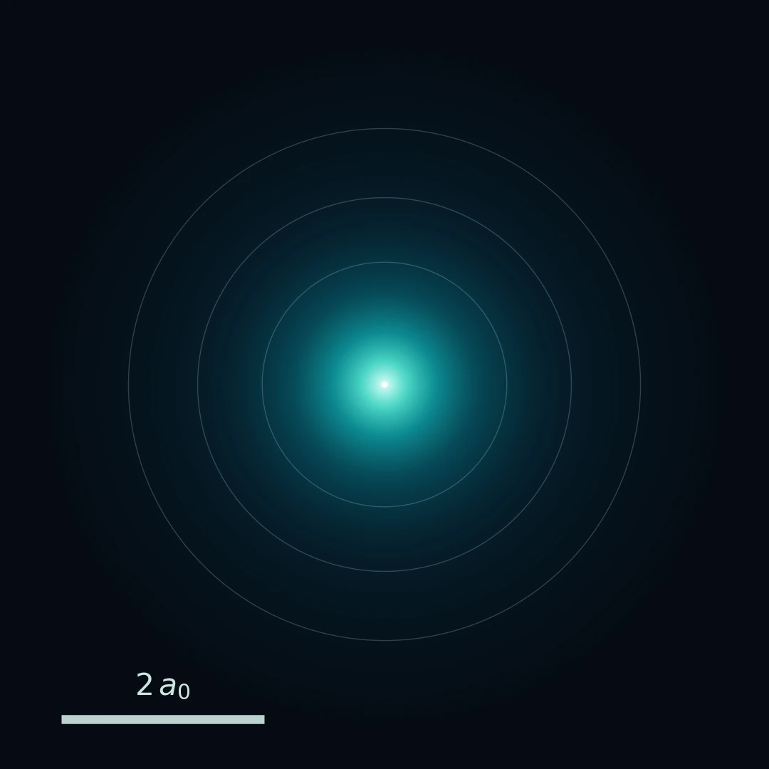
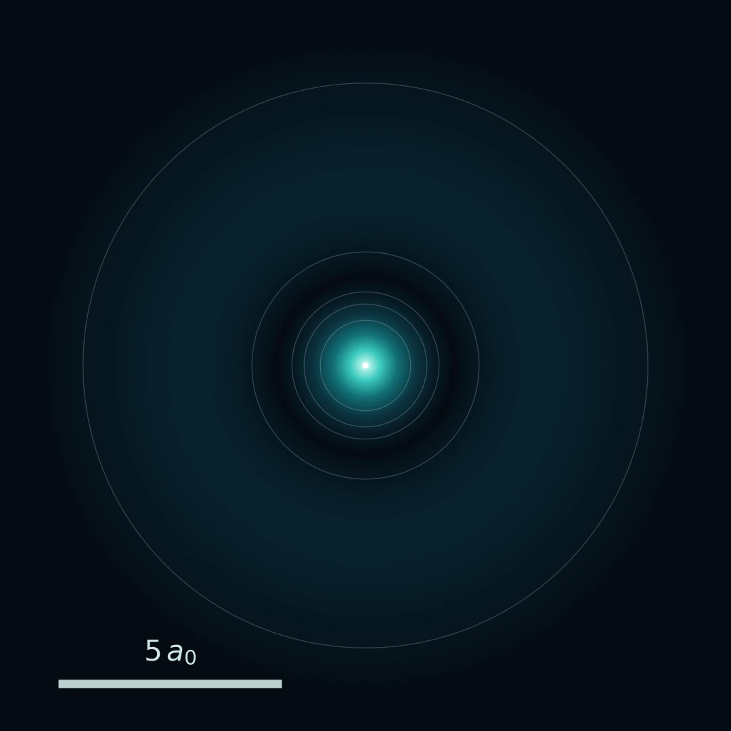
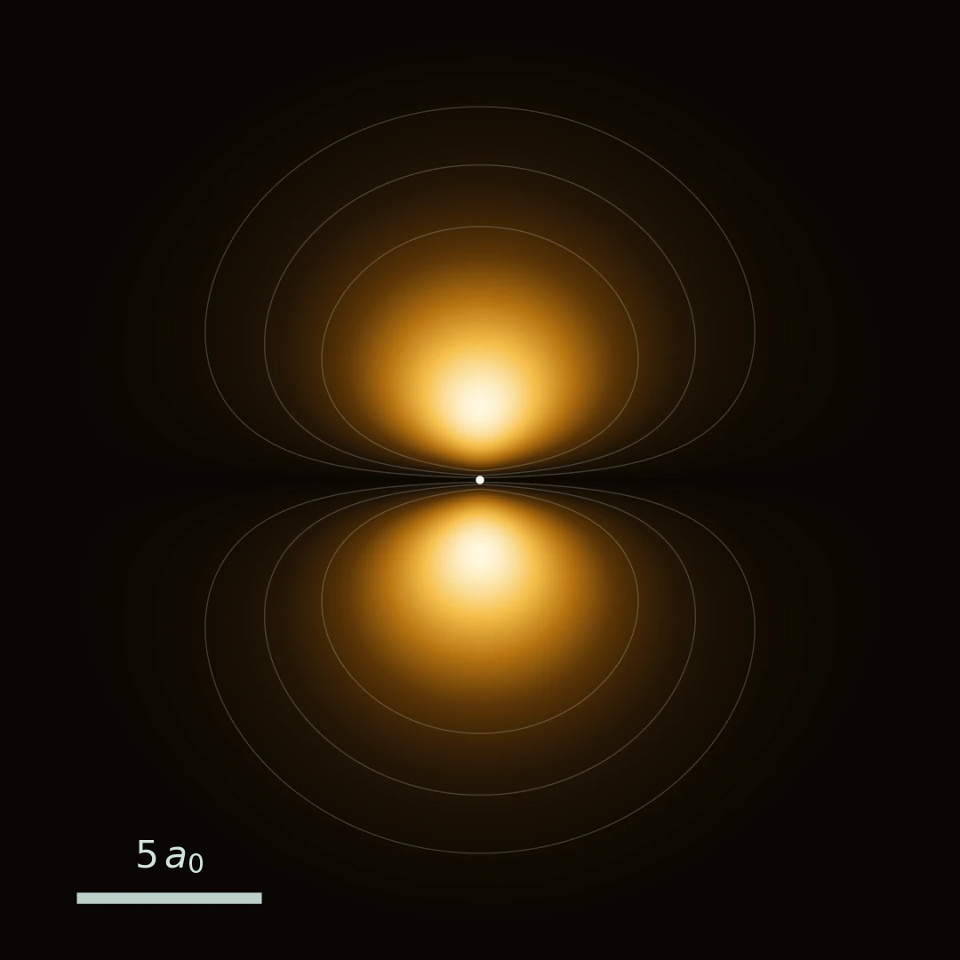
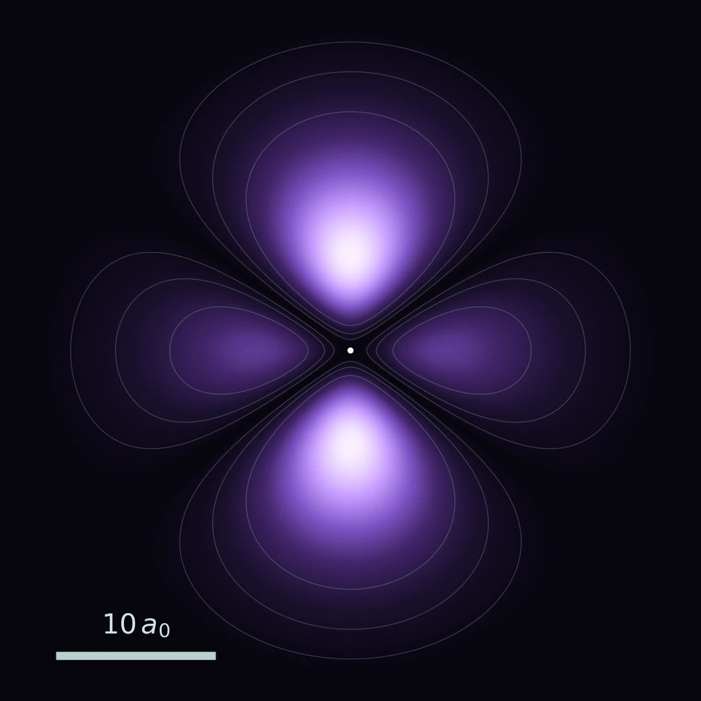
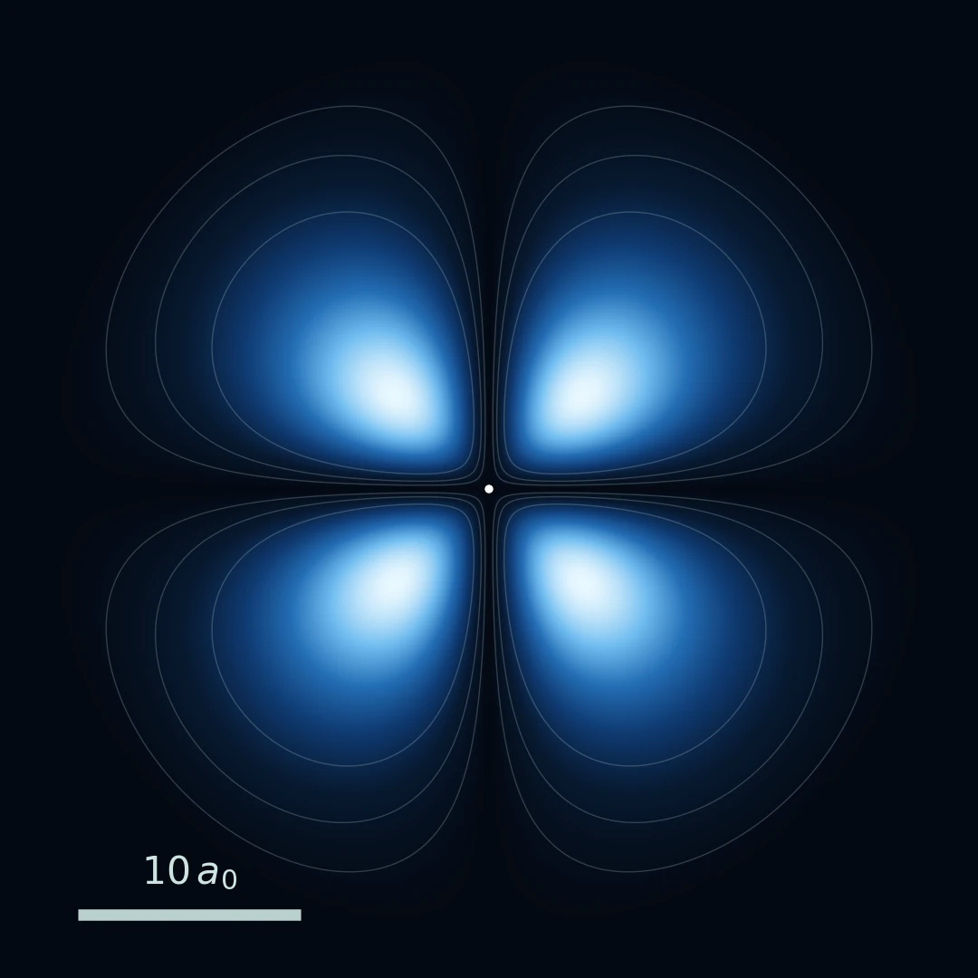
02 · OVERVIEW
五个代表性轨道
1s → 3d：球、节点壳、双瓣、环与四瓣。
1s
2s
2p_{z}
3d_{z}²
3d_{xy}
球对称 · 无节点
径向节点 r = 2a₀
双瓣 · xy 节面
双瓣 + 腰部环
xy 平面四瓣
s：球对称 · p：双瓣 · d：四瓣或“双瓣 + 环”。形状差异，来自角向波函数。
每个轨道独立归一化亮度；尺寸看左下角标尺。
Griffiths §4.2 · 图像由归一化氢原子波函数数值计算
03 / 07
Notes:
【约 45 秒】
我选了五个轨道：1s、2s、2p_z、3d_z²、3d_xy。
1s 是球对称基态，没有节点；2s 多了一个径向节点，所以看起来像“亮核 + 外壳”；2p_z 是沿 z 轴的双瓣，xy 平面是节面；3d_z² 是两极两瓣加腰部一个环；3d_xy 是 xy 平面上的四瓣。
这五张图覆盖了 s、p、d 三种典型形状。

Slide 4
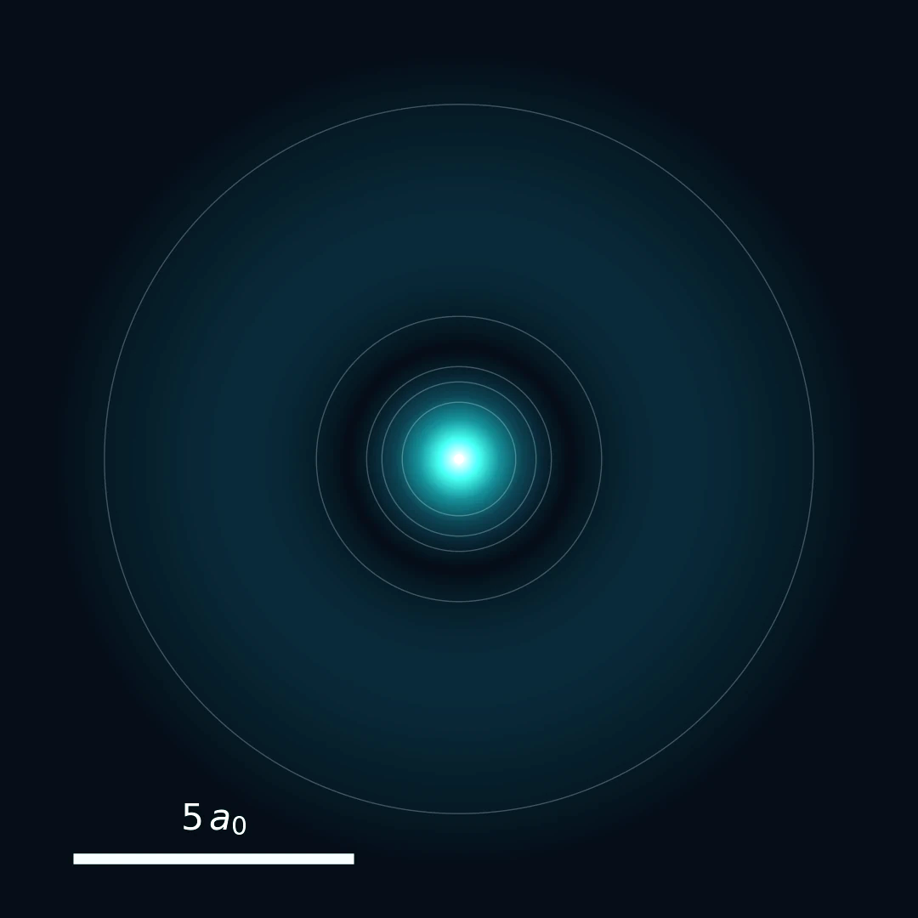
03 · METHOD
怎么把波函数变成一张图
选截面 → 算 ψ → 取模方 → 归一化与上色。
ρ(x, z) = |ψₙₗₘ(x, 0, z)|²
01
选截面
xz 取 y=0；xy 取 z=0；1000×1000 网格
02
逐点算 ψ
代入径向函数与球谐函数
03
取模方
ρ = |ψ|²；再除以 ρmax 归一化
04
映射成图
I = (ρ/ρmax)^γ；配色、等高线、标尺
2s · x–z 截面 · 暗环 = 径向节点 r = 2a₀
关键：画的是固定平面上的 |ψ|²，不是沿视线把三维密度积分掉。
Griffiths §4.2 · 图像由归一化氢原子波函数数值计算
04 / 07
Notes:
【约 50 秒】
画图分四步。
第一，选一个截面：大多数轨道取 x–z 平面，也就是 y=0；3d_xy 取 x–y 平面。
第二，在 1000×1000 的网格上逐点算波函数 ψ。
第三，取模方得到概率密度 ρ，再除以最大值做归一化。
第四，用 gamma 压缩动态范围，配色，加等高线和标尺。
注意：这是截面，不是沿视线积分。所以 3d_z² 的环在截面上会看起来像左右两个小瓣。

Slide 5
04 · CODE
核心代码：波函数 → 模方 → 亮度
以 2p_z 为例，换掉 ψ 和截面，就能得到其余轨道。
psi_2pz.py
NumPy
r / A0
无量纲化
def psi_2pz(r, theta):
x = r / A0
return (x * np.exp(-x / 2) * np.cos(theta)
/ (4 * np.sqrt(2 * np.pi) * A0**1.5))
# x-z 截面：y = 0
R = np.hypot(X, Z)
THETA = np.arccos(Z / R)
rho = np.abs(psi_2pz(R, THETA))**2
img = (rho / rho.max()) ** gamma
让公式里的长度以 a₀ 为单位
cos θ
角向因子
在 xy 平面为零，形成节面
|ψ|²
概率密度
亮暗表示电子出现的概率
OUTPUT · 2p_z
gamma
显示参数
压缩动态范围，照亮外层
换 ψ 和截面，就能画出其余四个轨道。
生成的 |ψ|² 截面
Griffiths §4.2 · 图像由归一化氢原子波函数数值计算
05 / 07
Notes:
【约 40 秒】
代码核心就这几行。以 2p_z 为例：r 除以 a₀ 做无量纲化，cosθ 给出 xy 节面；取模方得到 rho，再除以最大值，用 gamma 上色。
换掉 psi 函数和截面，就能得到其他四个轨道。完整渲染器还包含配色、等高线和标尺。

Slide 6
05 · STRUCTURE
节点决定电子云的“骨架”
暗线、暗环是 |ψ|² = 0 的位置。
2s
3d_{z}²
3d_{xy}
r = 2a₀ 的径向节点
两个锥形角节点
x = 0 与 y = 0 两个节面
亮核与外壳之间的暗环
腰部环在截面上被切成两瓣
xy 平面内的四瓣结构
总节点数 n − 1 = 径向节点 (n − ℓ − 1) + 角节点 (ℓ)
Griffiths §4.2 · 图像由归一化氢原子波函数数值计算
06 / 07
Notes:
【约 35 秒】
节点是电子云的骨架。
2s 的暗环是 r = 2a₀ 的径向节点；
3d_z² 有两个锥形角节点，中间那个环在截面上被切成左右两个小瓣；
3d_xy 的 x=0 和 y=0 两个平面是节面，把电子云分成四瓣。
规律是：总节点数 n−1，径向节点 n−ℓ−1，角节点 ℓ。

Slide 7
TAKEAWAYS
把波函数变成图像
一张电子云图的四件事
1
电子云 = |ψ|² 的概率密度
不是电子运动的轨迹
2
n 定能量，ℓ 定角节点，m 定取向
五个轨道只是不同的量子数组合
3
截面 + 网格 + 模方 + 色调映射
先算密度，再把密度翻译成亮度和颜色
3d_{xy} · xy 平面四瓣
谢谢
07 / 07
Notes:
【约 25 秒】
最后总结三句话：
第一，电子云是 |ψ|² 的概率密度，不是轨迹；
第二，n 决定能量，l 决定角节点，m 决定取向；
第三，画图就是选截面、建网格、取模方、做色调映射。
谢谢，欢迎提问。

